Slide 1

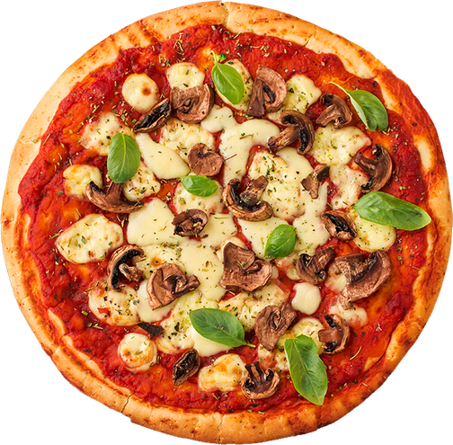
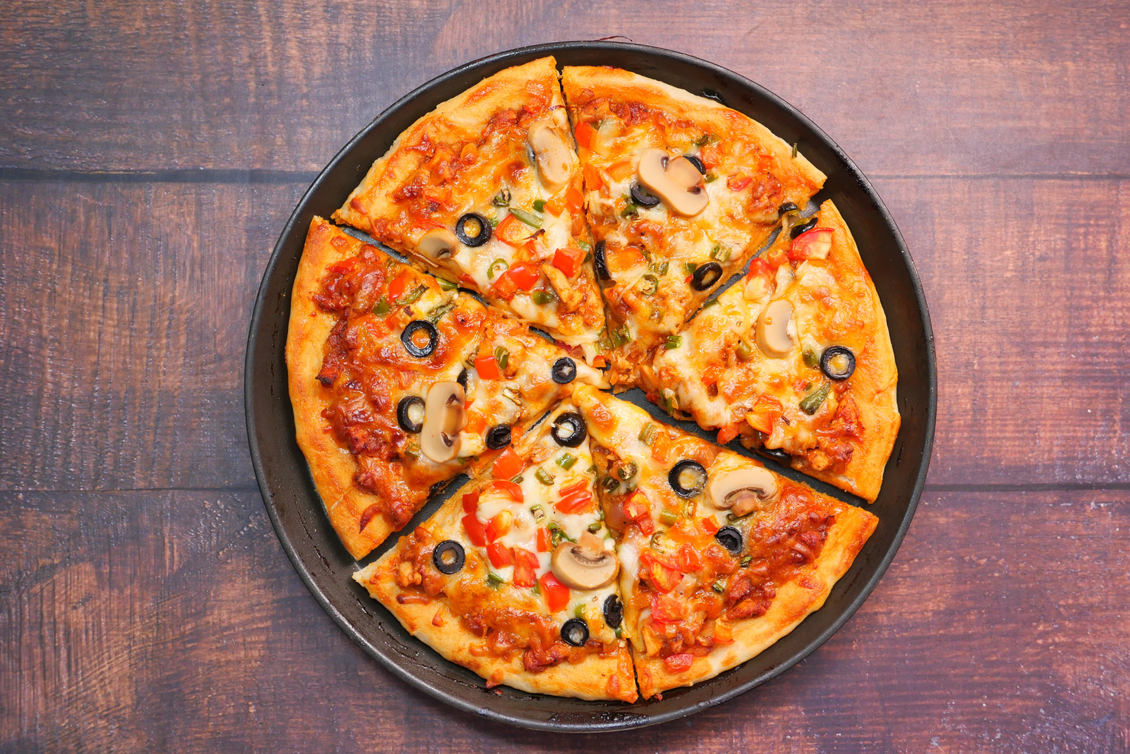
АНАЛІЗ ПРОДАЖІВ ПІЦЕРІЇ
КУРС: DATA ANALYTICS
АВТОР: НАДІЯ КАРПУК
ДАТА: 02.10.2026

Slide 2
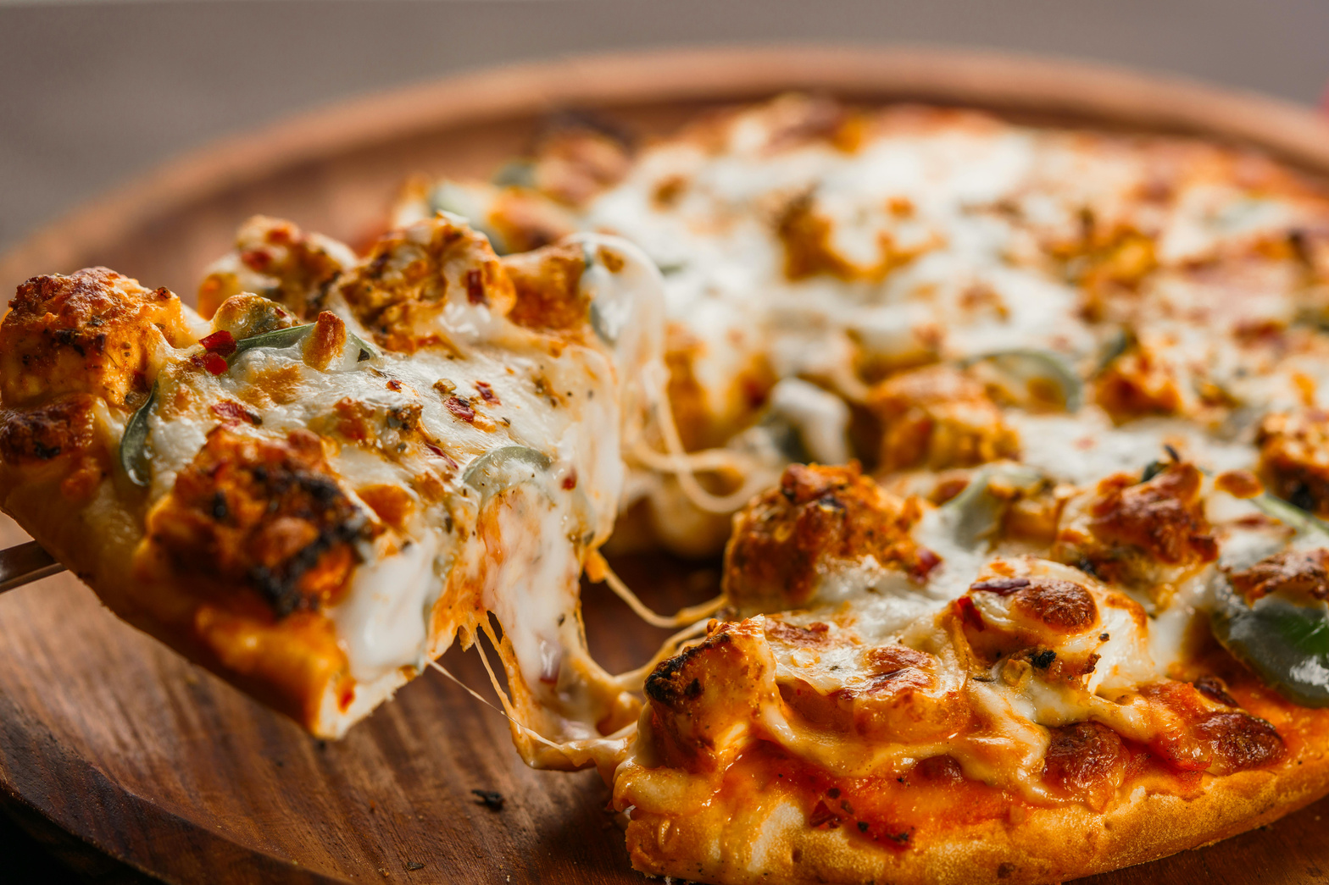
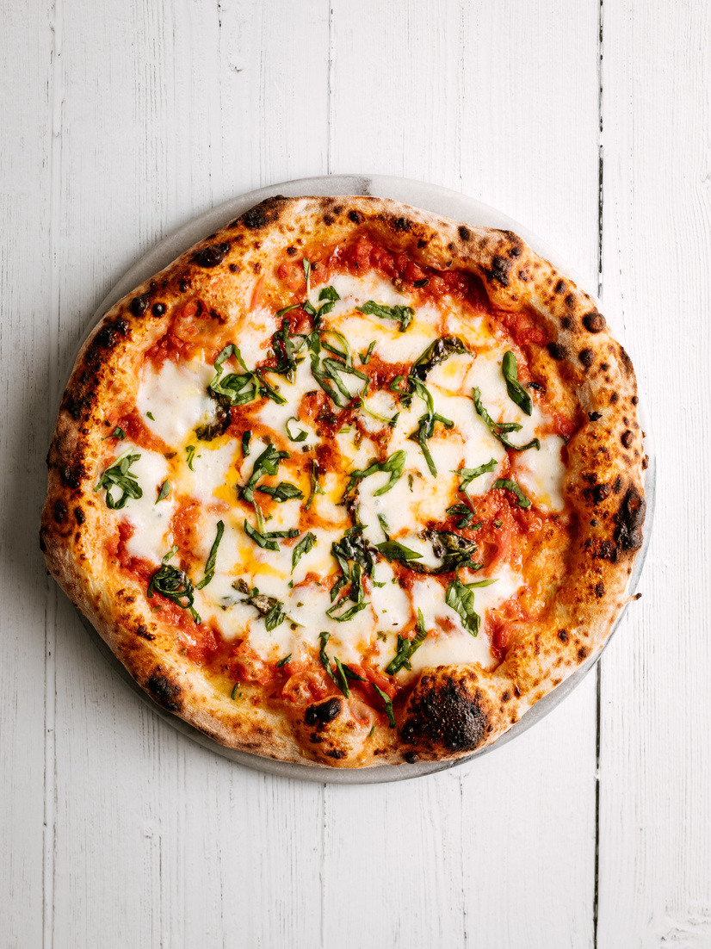
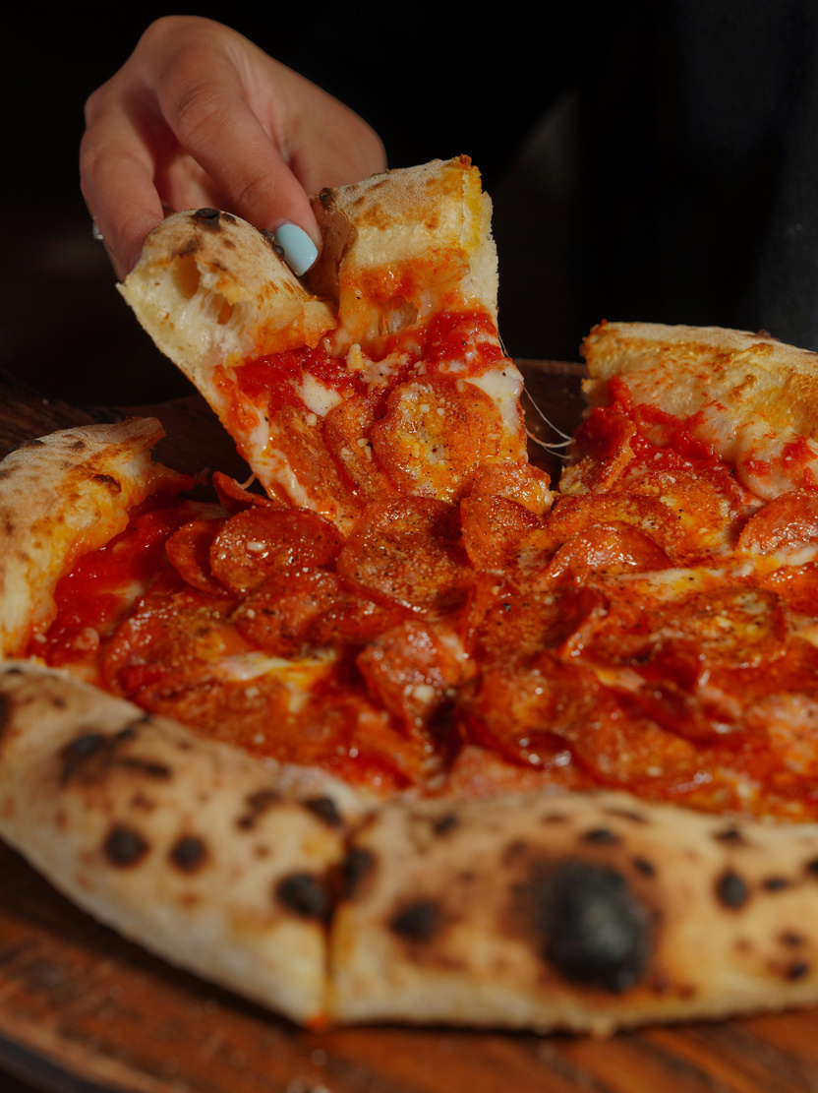
СИТУАЦІЯ ТА КЛЮЧОВІ ПИТАННЯ
Ситуація:
Піцерія в Нью-Джерсі із касовими даними за 2015 рік, які містять детальну інформацію про кожне замовлення. Наше завдання оцінити поточну ситуацію, які є обмеження та проблеми.
Наша ціль ухвалити три конкретні рішення для оптимізації витрат і підвищення доходів.
  Основні KPI продажів.
  Аналіз щомісячної сезонності виручки та транзакцій.
  Аналіз погодинної та щоденної інтенсивності замовлень.
  Аналіз лідерів та аутсайдерів продажів.
  Аналіз структури продажів за категоріями та розмірами.
  Оптимізація меню: кандидати на вилучення.
  Аналіз великих замовлень та потенціал корпоративного сегмента.
  Розробка цільової промо-кампанії та оцінка фінансового потенціалу.

Slide 3
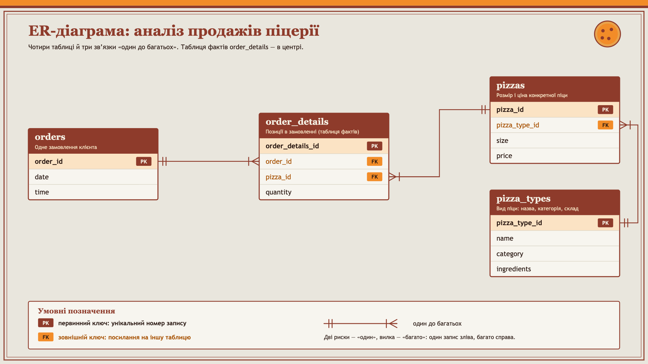
ДАНІ

Slide 4
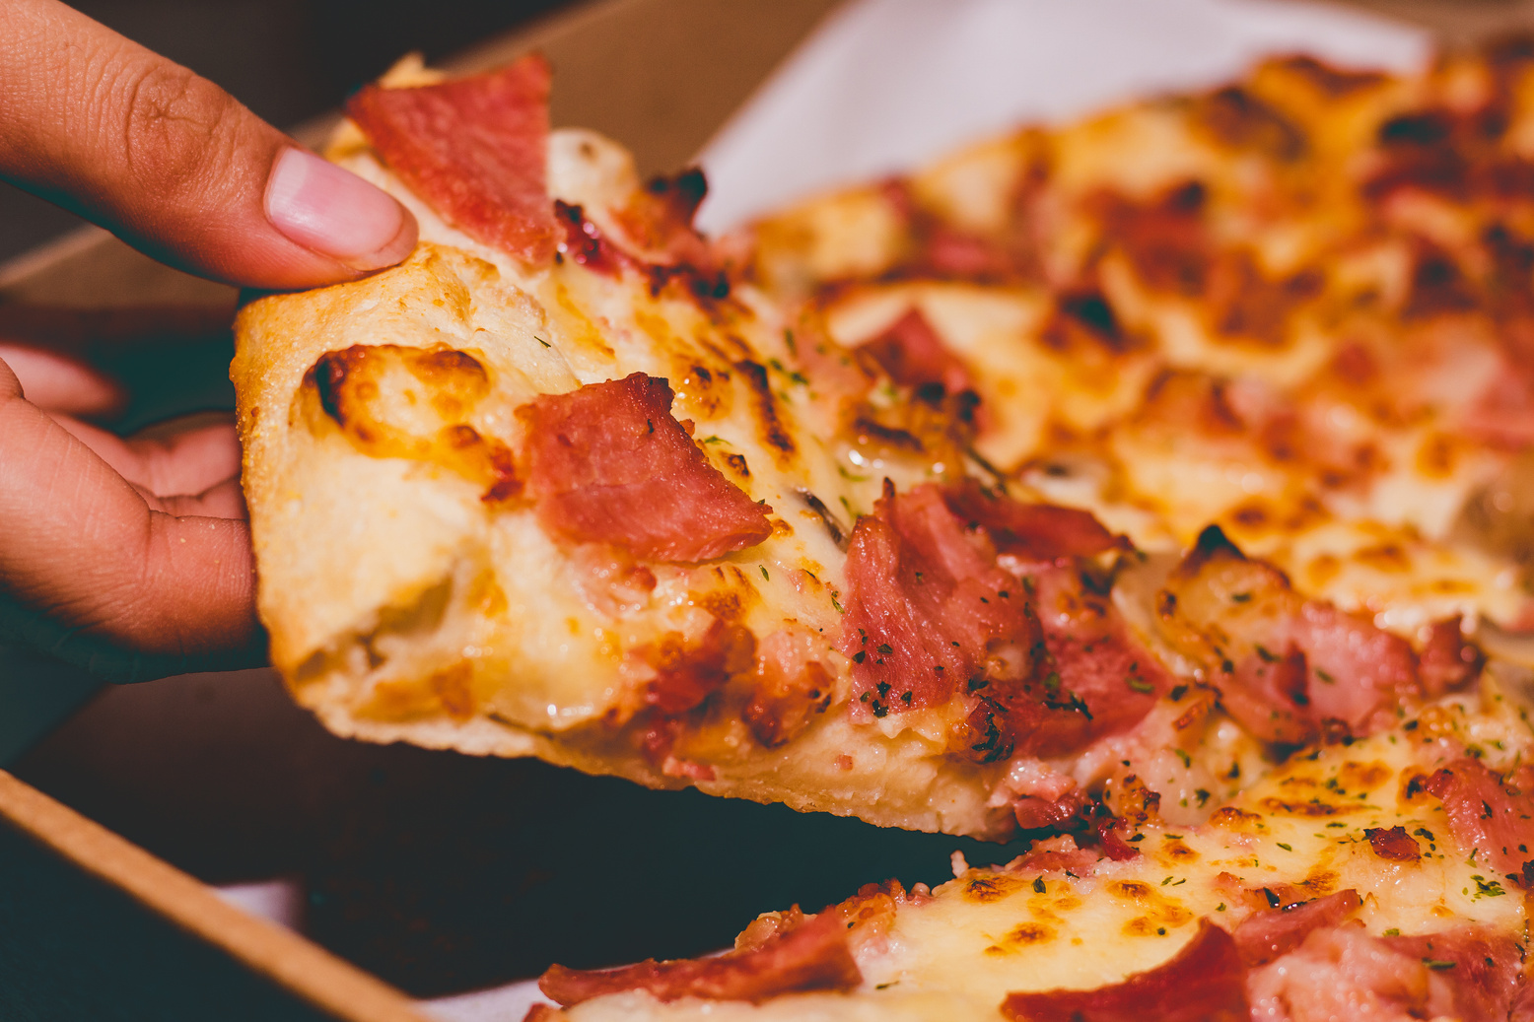
ЗАГАЛЬНІ ПОКАЗНИКИ ЗА РІК:
ВИРУЧКА - 817 860.05$,
КІЛЬКІСТЬ ЗАМОВЛЕНЬ - 21350
К-ТЬ ПРОДАНИХ ПІЦ - 49 574,
СЕРЕДНІЙ ЧЕК - 38.31$,
СЕРЕДНЯ КІЛЬКІСТЬ ПІЦ У ЗАМОВЛЕННІ=2,32
SELECT
SUM(p.price * od.quantity) AS total_revenue,
COUNT(DISTINCT o.order_id) AS total_orders,
SUM(od.quantity) AS total_pizzas_sold,
CAST(SUM(p.price * od.quantity) / COUNT(DISTINCT o.order_id) AS DECIMAL(10, 2)) AS average_order_value,
CAST(SUM(od.quantity) * 1.0 / COUNT(DISTINCT o.order_id) AS DECIMAL(10, 2)) AS average_pizzas_per_order
FROM orders o
JOIN order_details AS od ON o.order_id = od.order_id
JOIN pizzas AS p ON od.pizza_id = p.pizza_id
WHERE o.date >= '2015-01-01' AND o.date <= '2015-12-31';

Slide 5
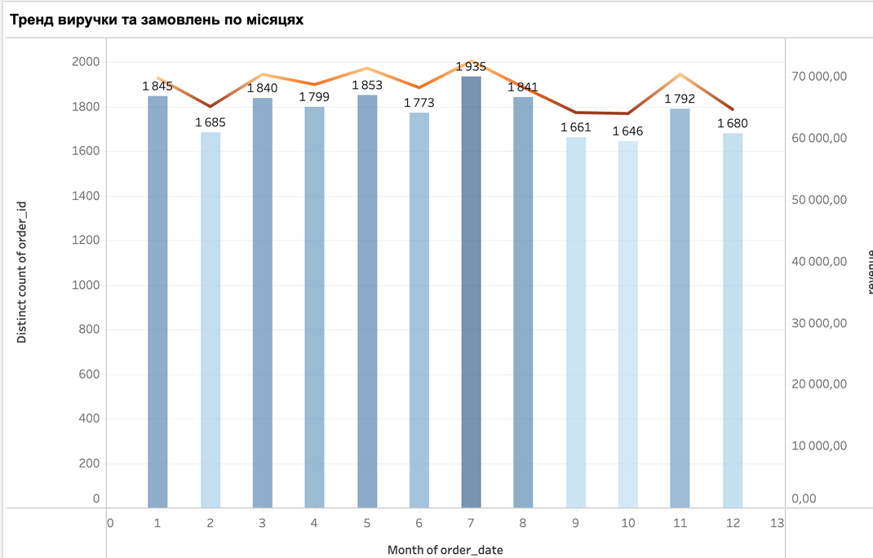
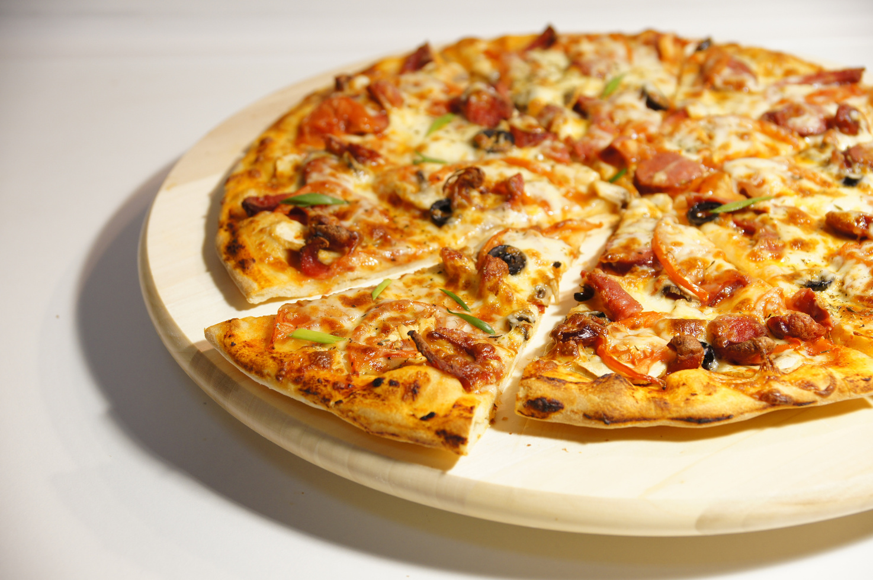
ДИНАМІКА ПО МІСЯЦЯХ
MAX ЛИПЕНЬ
(ВИРУЧКА 72 557,9$, К-ТЬ ЗАМОВЛЕНЬ - 1935).
MIN ЖОВТЕНЬ
(ВИРУЧКА 64 027,6$, К-ТЬ ЗАМОВЛЕНЬ 1646)
WITH monthly_metrics AS (
SELECT
strftime('%m', o.date) AS month,
ROUND(SUM(p.price * od.quantity), 2) AS total_revenue,
COUNT(DISTINCT o.order_id) AS total_orders
FROM orders o
JOIN order_details od ON o.order_id = od.order_id
JOIN pizzas p ON od.pizza_id = p.pizza_id
WHERE o.date BETWEEN '2015-01-01' AND '2015-12-31'
GROUP BY month
)
SELECT
month,
total_revenue,
total_orders,
ROUND(
(total_revenue - LAG(total_revenue) OVER (ORDER BY month))
/ LAG(total_revenue) OVER (ORDER BY month) * 100,
2
) AS revenue_change_pct,
ROUND(
(CAST(total_orders AS REAL) - LAG(total_orders) OVER (ORDER BY month))
/ LAG(total_orders) OVER (ORDER BY month) * 100,
2
) AS orders_change_pct
FROM monthly_metrics
ORDER BY month;
Динаміка змін до попереднього місяця показує сезоннні коливання показника продажів.

Slide 6
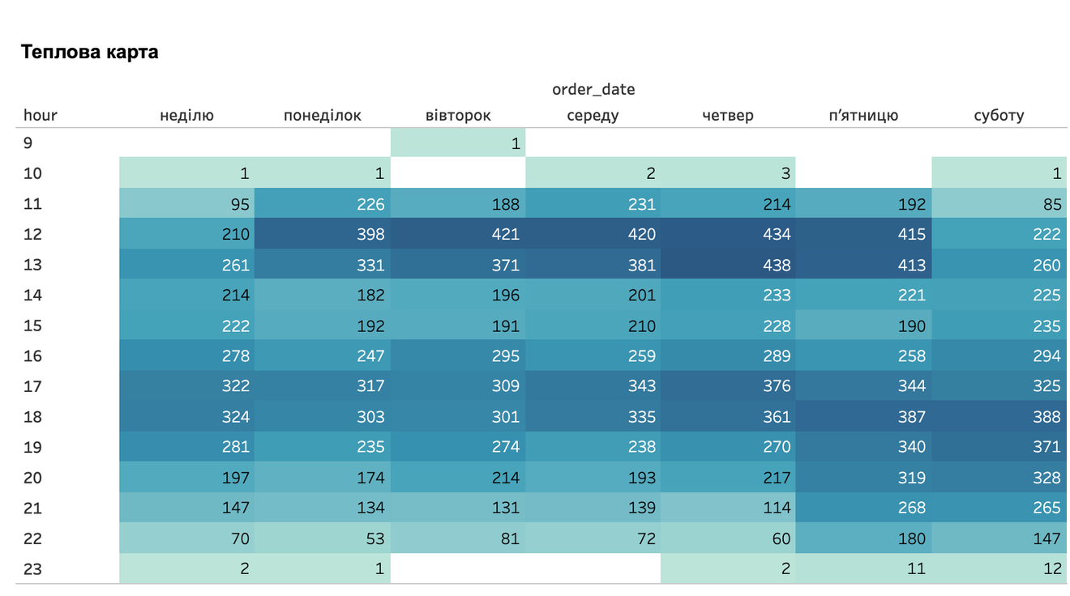
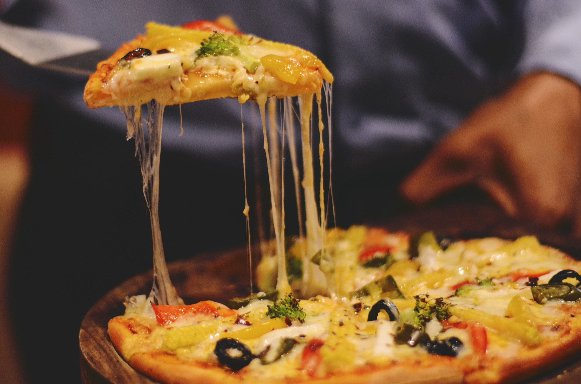
Навантаження за днями тижня та годинами
ПІК НАВАНТАЖЕНЬ:
(12:00–13:00) ТА (17:00–19:00)
ПІК: ПʼЯТНИЦЯ
Найбільше замовлень в середньому приходиться на Пʼятницю(70.76), а найменше в Неділю(50.46), решта мають діапазон 57-62. Найбільший пік навантаження припадає на обідній (12:00–13:00) та вечірній (17:00–19:00) час із максимумом о 12 годині (2520 замовлень), тоді як глибоке затишшя спостерігається на початку та наприкінці робочого дня — о 9.00 ранку та після 22.00 вечора.
SELECT
CASE strftime('%w', date)
WHEN '1' THEN '1. Понеділок'
WHEN '2' THEN '2. Вівторок'
WHEN '3' THEN '3. Середа'
WHEN '4' THEN '4. Четвер'
WHEN '5' THEN '5. П’ятниця'
WHEN '6' THEN '6. Субота'
WHEN '0' THEN '7. Неділя'
END AS day_of_week,
COUNT(DISTINCT order_id) AS total_orders,
COUNT(DISTINCT date) AS total_days_count,
ROUND(CAST(COUNT(DISTINCT order_id) AS REAL) / COUNT(DISTINCT date), 2) AS avg_orders_per_day
FROM orders
GROUP BY strftime('%w', date)
ORDER BY strftime('%w', date);

Slide 7
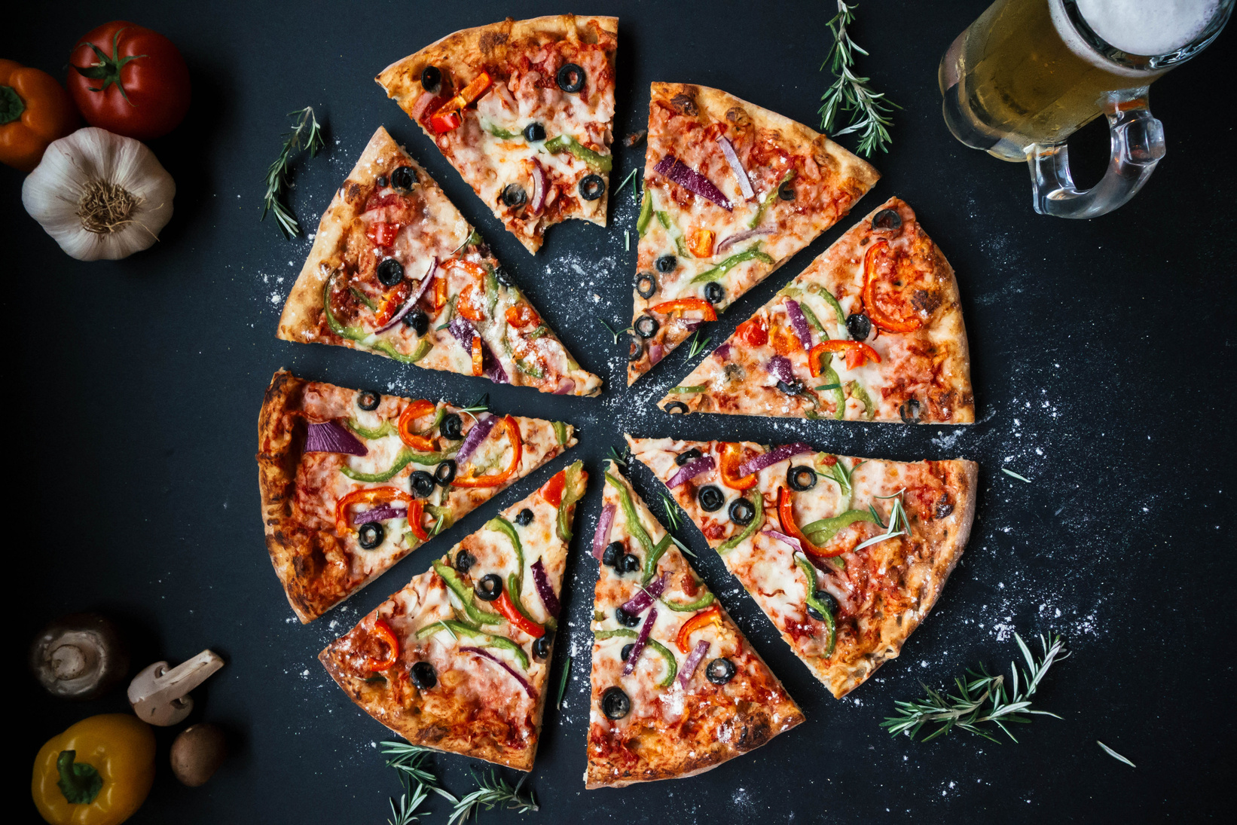
БЕСТСЕЛЕРИ ТА АУТСАЙДЕРИ:
Лідером за виторгом є The Thai Chicken Pizza (43 434.25),
яка завдяки (скоріш за все) вищій ціні випередила The Classic Deluxe Pizza та The Barbecue Chicken Pizza, хоча вони продалися у більшій кількості (2453ш. та 2432ш. відповідно).
Абсолютним айтсайдером є The Brie Carre Pizza (490ш. і 11 588.5 доходу),
яка продається вдвічі гірше за навіть за інших аутсайдерів, вона має критично низький попит.
--ТОП-5 бестселерів (найкращі за виручкою)
SELECT
pt.name AS pizza_name,
SUM(od.quantity) AS total_quantity,
ROUND(SUM(p.price * od.quantity), 2) AS total_revenue
FROM order_details od
JOIN pizzas p ON od.pizza_id = p.pizza_id
JOIN pizza_types pt ON p.pizza_type_id = pt.pizza_type_id
GROUP BY pt.name
ORDER BY total_revenue DESC
LIMIT 5;
--Топ-5 аутсайдерів (найгірші за виручкою)
SELECT
pt.name AS pizza_name,
SUM(od.quantity) AS total_quantity,
ROUND(SUM(p.price * od.quantity), 2) AS total_revenue
FROM order_details od
JOIN pizzas p ON od.pizza_id = p.pizza_id
JOIN pizza_types pt ON p.pizza_type_id = pt.pizza_type_id
GROUP BY pt.name
ORDER BY total_revenue ASC
LIMIT 5;

Slide 8
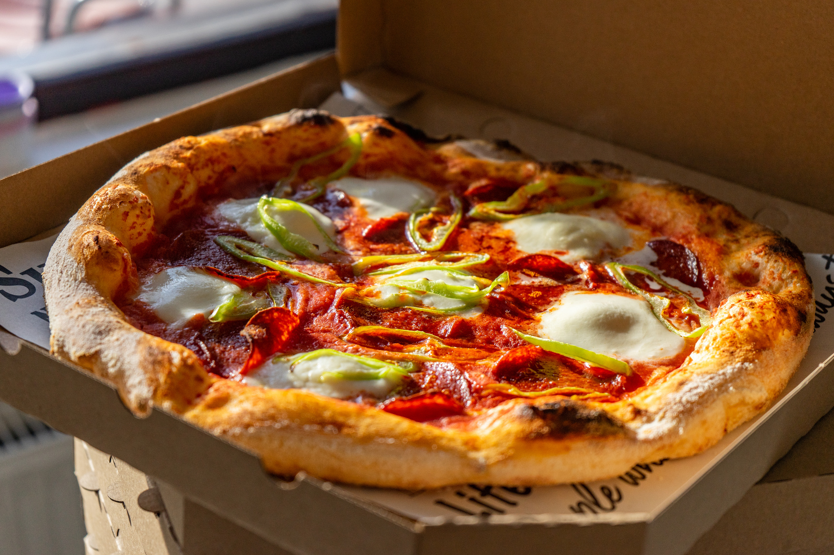
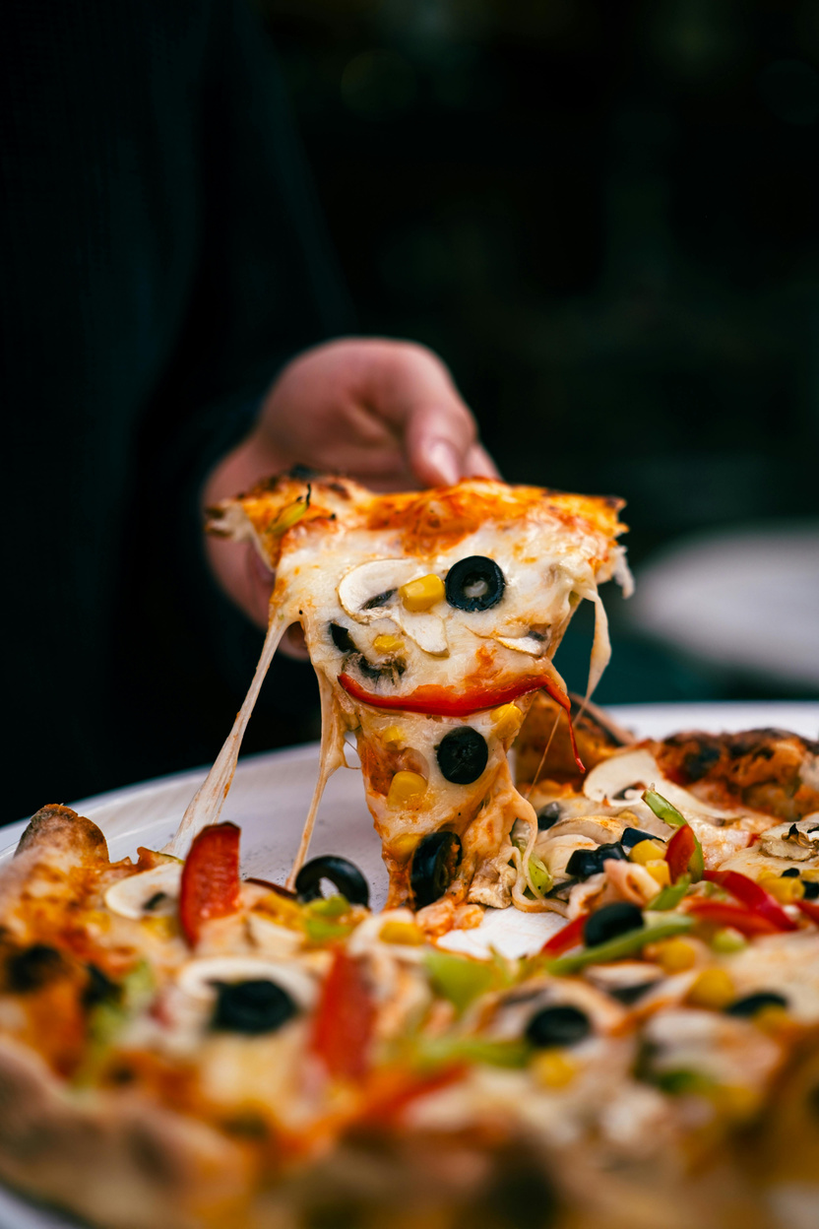
КАТЕГОРІЇ ТА РОЗМІРИ
  Ядром продажів є піци:
L (45.89% виторгу) та M (30.49%)
  Попит між чотирма основними категоріями розподілений максимально рівномірно з незначним лідерством групи Classic (26.91%).
SELECT
p.size AS pizza_size,
SUM(od.quantity) AS total_units_sold,
ROUND(SUM(p.price * od.quantity), 2) AS size_revenue,
ROUND(SUM(p.price * od.quantity) * 100.0 / SUM(SUM(p.price * od.quantity)) OVER (), 2) AS revenue_share_pct
FROM order_details od
JOIN pizzas p ON od.pizza_id = p.pizza_id
GROUP BY p.size
ORDER BY size_revenue DESC;
-- по категоріях
SELECT
pt.category,
SUM(od.quantity) AS total_units_sold,
ROUND(SUM(p.price * od.quantity), 2) AS category_revenue,
ROUND(SUM(p.price * od.quantity) * 100.0 / SUM(SUM(p.price * od.quantity)) OVER (), 2) AS revenue_share_pct
FROM order_details od
JOIN pizzas p ON od.pizza_id = p.pizza_id
JOIN pizza_types pt ON p.pizza_type_id = pt.pizza_type_id
GROUP BY pt.category
ORDER BY category_revenue DESC;

Slide 9
КАНДИДАТИ НА ВИЛУЧЕННЯ З МЕНЮ
  THE BRIE CARRE PIZZA(490 ШТ.)
  СПИРАЮЧИСЬ НА ФІЗИЧНИЙ ПОПИТ, ГОЛОВНИМИ КАНДИДАТАМИ НА ВИЛУЧЕННЯ ДІЙСНО СТАЮТЬ: THE BRIE CARRE PIZZA(490 ШТ.), THE MEDITERRANEAN PIZZA(934 ШТ.) ТА THE SPINACH SUPREME PIZZA(950 ШТ.), ОСКІЛЬКИ ВОНИ СТВОРЮЮТЬ НАЙМЕНШЕ НАВАНТАЖЕННЯ НА ЗАМОВЛЕННЯ, ТОДІ ЯК HE GREEN GARDEN PIZZA(997 ШТ.) ВАРТО ЗАЛИШИТИ ЧЕРЕЗ ВИЩУ ПОПУЛЯРНІСТЬ СЕРЕД ГОСТЕЙ, ПОПРИ ЇЇ НИЗЬКУ ВАРТІСТЬ.
WITH PIZZA_STATS AS (
SELECT
pt.name AS pizza_name,
SUM(od.quantity) AS total_units_sold,
ROUND(SUM(p.price * od.quantity), 2) AS pizza_revenue
FROM order_details od
JOIN pizzas p ON od.pizza_id = p.pizza_id
JOIN pizza_types pt ON p.pizza_type_id = pt.pizza_type_id
GROUP BY pt.name
)
SELECT
pizza_name,
total_units_sold,
pizza_revenue,
ROUND(pizza_revenue * 100.0 / SUM(pizza_revenue) OVER (), 2) AS revenue_share_pct,
ROUND(
SUM(pizza_revenue) OVER (ORDER BY pizza_revenue ASC, pizza_name
ROWS BETWEEN UNBOUNDED PRECEDING AND CURRENT ROW)
* 100.0 / SUM(pizza_revenue) OVER (), 2
) AS cumulative_share_pct
FROM pizza_stats
ORDER BY pizza_revenue ASC
LIMIT 10;
MARGARITA PEREZ

Slide 10
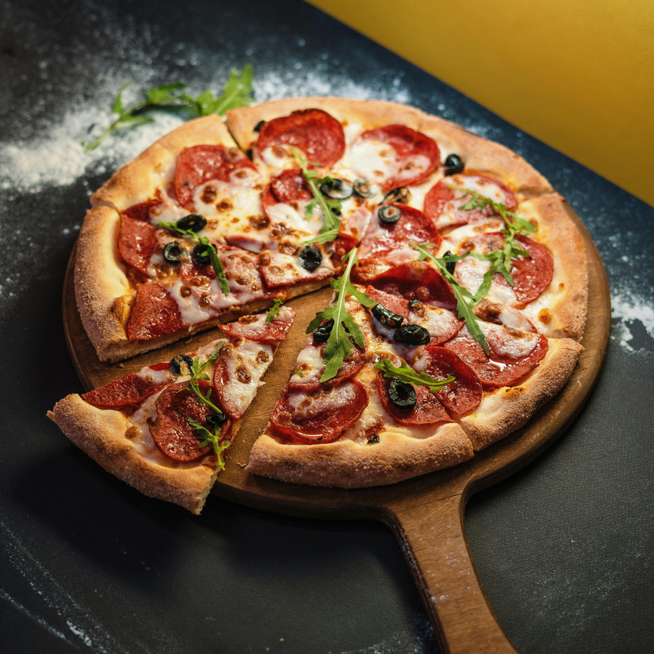
ВЕЛИКІ ЗАМОВЛЕННЯ
ВЕЛИКІ ПІЦИ (4+ ПІЦИ) = 39.44% УСІЄЇ ВИРУЧКИ
  Дані показують, що великі піци (4+ піци) складають 18.17% від загальної кількості чеків і приносять 39.44% усієї виручки компанії, що підтверджує доцільність створення окремої комерційної групи.
WITH order_totals AS (
SELECT
od.order_id,
SUM(od.quantity) AS total_pizzas,
SUM(p.price * od.quantity) AS order_revenue
FROM order_details od
JOIN pizzas p ON od.pizza_id = p.pizza_id
GROUP BY od.order_id
),
classified_orders AS (
SELECT
order_id,
order_revenue,
CASE
WHEN total_pizzas >= 4 THEN 'Великі (4+ піци)'
ELSE 'Звичайні (1-3 піци)'
END AS order_type
FROM order_totals
)
SELECT
order_type,
COUNT(order_id) AS orders_count,
ROUND(COUNT(order_id) * 100.0 / SUM(COUNT(order_id)) OVER (), 2) AS orders_share_pct,
ROUND(SUM(order_revenue), 2) AS total_revenue,
ROUND(SUM(order_revenue) * 100.0 / SUM(SUM(order_revenue)) OVER (), 2) AS revenue_share_pct
FROM classified_orders
GROUP BY order_type;

Slide 11
АКЦІЯ "ПІЗНІ ОБІДИ", ПН - ЧТ З 14:00-16:00.
  Проаналізувавши дані пропоную запустити Акцію в різні часові проміжки: акція з Понеділка по Четвер з 14:00-16:00 - "Пізні обіди".
  Пропозиція: знижка 15% або безкоштовний напій на другу піцу в замовленні.
  Поточна виручка вікна: 62 567,7. Зростання на 10% дасть +6256,77 (разом 68 824,47).
  Після 21:00 - акція "Вечеря на виніс", вона хоч і дає приріст +2577,39, але є стратегічно виправданим кроком для покращення операційних процесів, щоб оптимізувати утилізацію ресурсів, коли обладнання та люди не стоять без діла.
SELECT
CASE WHEN strftime('%H', o.time) IN ('14', '15')
THEN 'Пн–Чт 14:00–16:00'
ELSE 'Пн–Чт 21:00–24:00' END AS time_window,
COUNT(DISTINCT o.order_id) AS total_orders,
ROUND(SUM(p.price * od.quantity), 2) AS current_revenue,
ROUND(SUM(p.price * od.quantity) * 0.10, 2) AS revenue_growth_10_pct
FROM orders o
JOIN order_details od ON o.order_id = od.order_id
JOIN pizzas p ON od.pizza_id = p.pizza_id
WHERE strftime('%w', o.date) IN ('1', '2', '3', '4')
AND strftime('%H', o.time) IN ('14', '15', '21', '22', '23')
GROUP BY time_window;

Slide 12
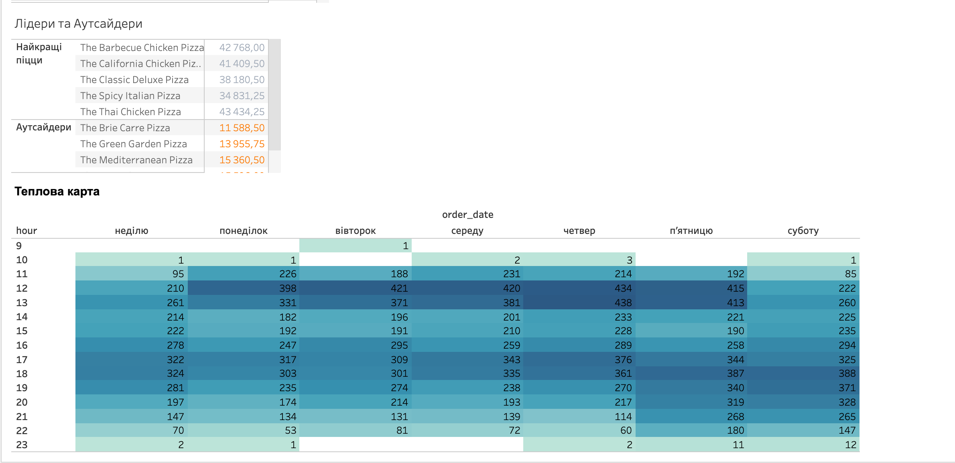

Slide 13
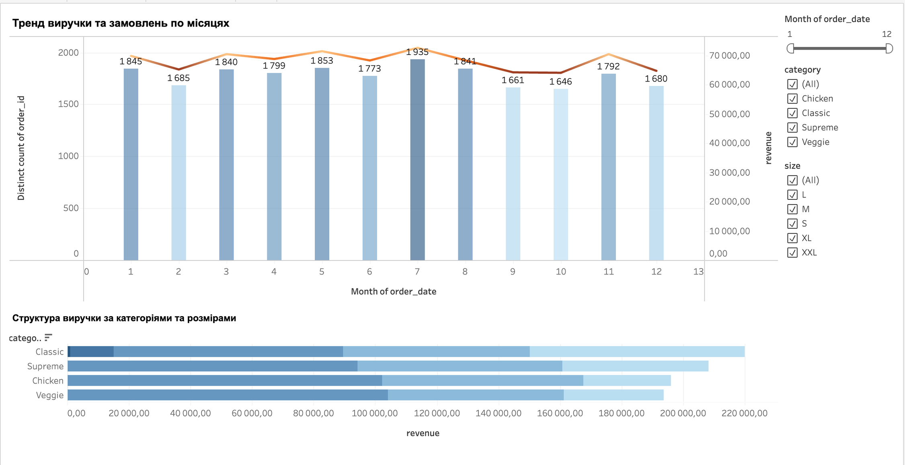

Slide 14
Ключові інсайти
  Великі замовлення дають непропорційно багато виручки
Замовлення з 4+ піцами становлять лише 18,17% чеків, але приносять 39,44% виручки (≈322 тис. із 817,9 тис.).
  Попит нерівномірний у часі, а не по сезонах
Помісячна виручка коливається в межах 64,0–72,6 тис.
  Виручку формують розміри
L і M
Розміри L (45,89%) та M (30,49%) дають разом ≈76% виручки.

Slide 15
Рекомендації
Запустити окрему пропозицію для великих замовлень (4+ піци)
  Обґрунтування: такі замовлення становлять 18,17% чеків, але дають 39,44% виручки, тобто ≈322 тис. із 817,9 тис. Це найцінніший сегмент, і зараз для нього немає окремого стимулу.
  Ефект: якщо пакет для компаній (наприклад, 4+ піци зі знижкою чи безкоштовним напоєм) збільшить виручку цього сегмента на 10%, це дасть ≈+32 тис., або ≈+3,9% до річної виручки. Це сценарна оцінка, а не факт. Вона також показує, що ефект від одного цього рішення більший, ніж від решти двох разом.
  Акція «Пізні обіди» в будні (Пн–Чт, 14:00–16:00)
  Обґрунтування: це затишшя між обідним піком (12:00) і вечірнім (17:00–19:00). Кухня та персонал у цей час недозавантажені, тому додаткові замовлення не потребують додаткових витрат. Поточна виручка вікна становить 62 567,7.
  Ефект: зростання на 10% дасть +6 256,77 (разом 68 824,47), що ≈+0,8% до річної виручки. Ефект невеликий, тож варто обережно обирати механіку. Знижка 15% на весь чек з'їсть значну частину приросту (для беззбитковості потрібне зростання виручки вікна ≈17,6%). Тому безкоштовний напій або знижка лише на другу піцу виглядає розумнішим вибором. Вечірню акцію «Вечеря на виніс» (+2 577,39) можна розглядати як другий етап, а не пріоритет.
  Скоротити «хвіст» меню: прибрати 3 позиції
  Обґрунтування: Brie Carre (490 шт.), Mediterranean (934 шт.) і Spinach Supreme (950 шт.) мають найнижчий попит. Brie Carre дає лише ≈1,4% виручки (11 588,5). Категорії розподілені майже порівну, тому прибрання цих позицій не залишить жодної категорії без вибору. Green Garden варто залишити через вищу популярність.
  Ефект: Спрощення меню, закупівель інгредієнтів і роботи кухні при мінімальному ударі по виручці. Вилучення 3 позицій зачепить ≈5,2% виручки (≈42,2 тис. із 817,9 тис.)

Slide 16
Обмеження даних і наступні кроки
Обмеження
  Один рік, один заклад (2015).
  Лише виручка за прайсом.
  Немає клієнта, каналу і складу групи.
Наступні кроки
  Висновки базуються на одному році; сезонність потребує підтвердження даними за 2+ роки.
  Оцінки ефекту наведено за виручкою, а не за прибутком; для фінального рішення потрібна маржа.
  Сегмент 4+ піци визначено за розміром замовлення, а не за типом клієнта; гіпотезу про компанії слід перевірити додатковими даними.

Slide 17
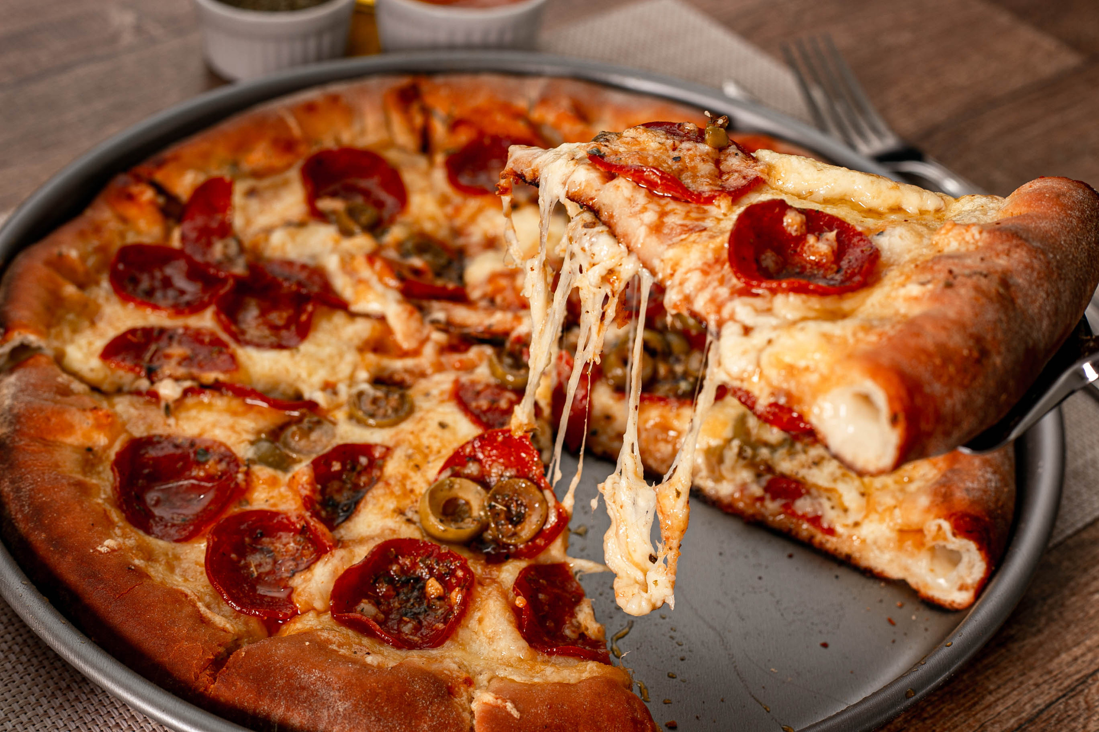
ДЯКУЮ ЗА УВАГУ!
БУДУ РАДА ВАШИМ ЗАПИТАННЯМ
КОНТАКТИ: EMAIL: KARPUKNADYA106@GMAIL.COM
GITHUB: HTTPS://GITHUB.COM/NADIAKARPUK/PIZZA-SALES-ANALYSIS.GIT
TABLEAU PUBLIC: HTTPS://PUBLIC.TABLEAU.COM/VIEWS/PIZZA_DASHBOARD_17906909650890/KPI?:LANGUAGE=EN-US&:SID=&:REDIRECT=AUTH&:DISPLAY_COUNT=N&:ORIGIN=VIZ_SHARE_LINK

